Slide 1
1 - Úvod do platformy .NET
IW5 - Programování v .NET a C#

Slide 2
Obsah přednášky
OOP - Objektově orientované paradigma
.NET Framework
Základní rysy jazyka C#

Slide 3
Objektová orientace
C# implementuje základní koncepty OOP
Zapouzdření
Dědičnost
Polymorfismus
Charakteristické rysy C# oproti OOP
Unifikovaný typový systém
Třídy a rozhraní
Properties, Metody a Eventy

Slide 4
Rysy C# - Unifikovaný typový systém
Typ – zapouzdřuje data a funkce
Sdílení základní funcionality
Převod instance na string – metoda ToString()
namespace System
{
public class Object
{
public virtual string ToString() {}
public virtual bool Equals(object obj) {}
public virtual int GetHashCode() {}
}
}

Slide 5
Rysy C# - Třídy a rozhraní
Třída = typ
Data (členy)
Operace (metody)
Rozhraní (interface)
Popisuje pouze členy třídy
Chování „definuje“ třída, které jej implementuje
Vícenásobná dědičnost tříd - NE
Vícenásobná implementace rozhraní - ANO
public interface IBoy
{
string Name {get;}
}
public class Boy: IBoy
{
public string Name
{
...
}
}

Slide 6
Rysy C# – členy třídy
Properties
Zapouzdřují část stavu objektu
Např. Color
Metoda
Implementuje chování objektu
Obdoba funkce
Např. SetButtonColor
Event
Změnu stavu objektu
Např. ColorChanged
public class Button
{
public event EventHandler ColorChanged;
public Color Color { get; set; }
public void SetButtonColor(Color color)
{
Color = color;
if (ColorChanged != null)
{
ColorChanged(this, EventArgs.Empty);
}
}
}

Slide 7
C# - Typová bezpečnost
Silně typovaný jazyk = typ musí být znám v době překladu
Podpora IntelliSense ve Visual Studiu
POZN: klíčové slovo dynamic – lze použít dynamický typ
Výhody
Eliminace chyb již v době překladu
Ochrana objektu před narušením jeho stavu – „Sandbox”
Button button = new Button();
var button = new Button();
Button button = new Color();

Slide 8
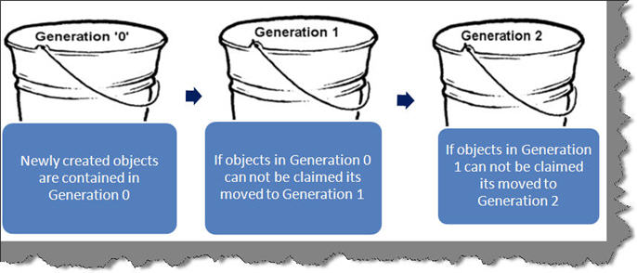
C# - Správa paměti
Garbage collector (GC)
Automatická správa paměti bez assistence programátora
Součást CLR, princip počítání referencí na daný objekt
Výhody
Odpadá manuální uvolňování paměti
Eliminace problému s ukazateli (časté v C++)

Slide 9
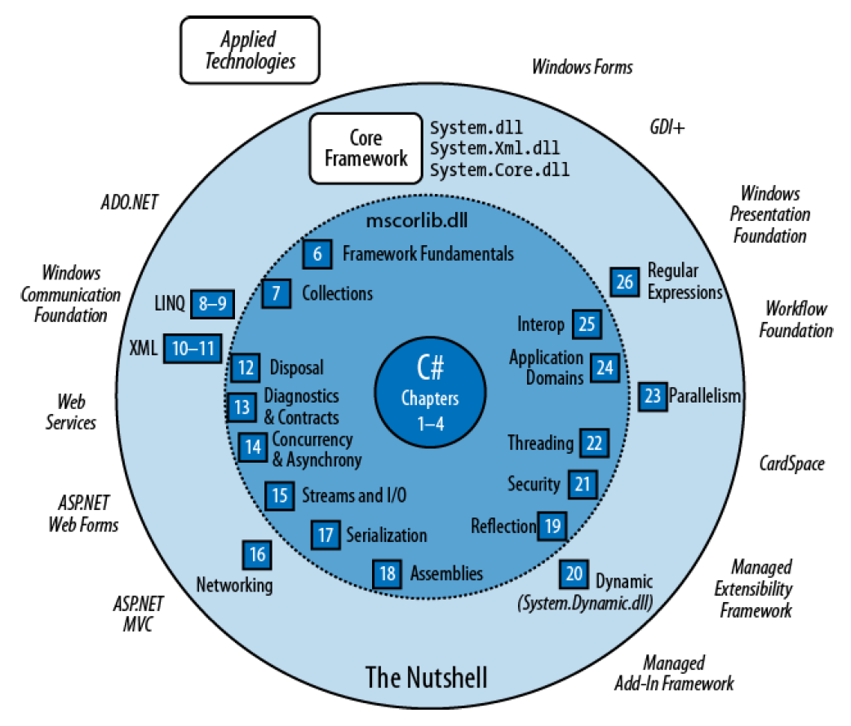
.NET Framework
Tvořen Common language runtime (CLR) a velkým množstvím knihoven
Typy knihoven
Core framework
Aplikační technologie

Slide 10
.NET Framework – vybrané knihovny
WinForms
ASP.NET
WPF – Windows Presentation Foundation
WCF – Windows Communication Foundation
WF – Windows Workflow Foundation
LINQ – Language Integrated Query

Slide 11
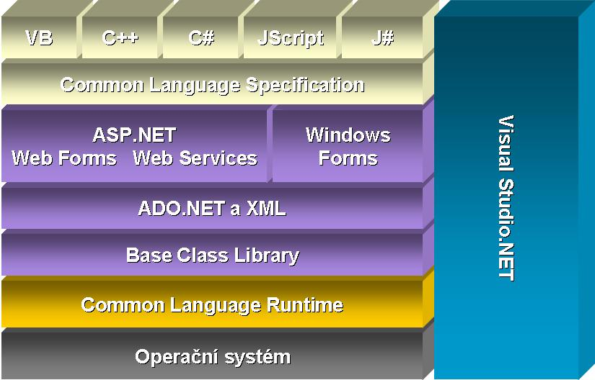
.NET Framework - architektura

Slide 12
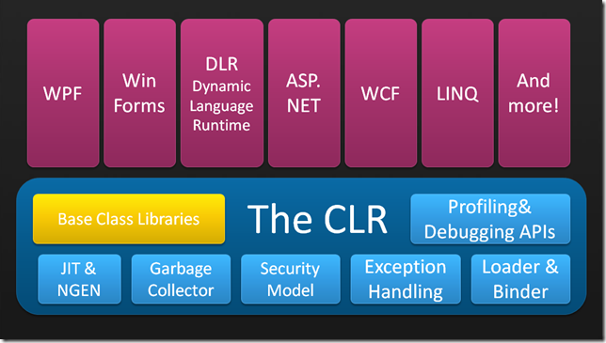
CLR – Common Language Runtime
Běhové prostředí pro vykonávání managed kódu
Obdoba Java VM pro .NET
Poskytované služby
Správa paměti
Načítání knihoven
Bezpečnostní služby
Zachytávání výjimek
...
Jazykově neutrální
Podpora vývoje ve více jazycích
C#, VB, Managed C++, Delphi .NET, F#, ...

Slide 13
CLR - detaily
C# je kompilován do tzv. managed kódu
Managed kód je zabalen do assembly, která je dvou typů
Spustitelný kód (*.exe)
Knihovna (*.dll)
IL - Intermediate language
Reprezentace managed kódu
Při čtení CLR je kód z assembly konvertován do nativního kódu stroje (x86)
JIT – Just-In-Time kompilátor
Realizuje proces převodu IL do nativního kódu
Dynamické generování kódu

Slide 14
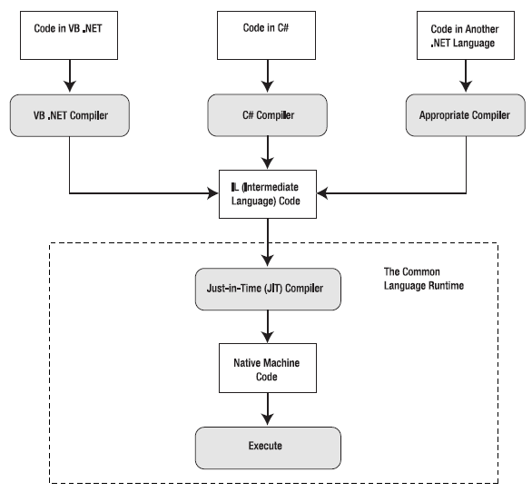
CLR - detaily

Slide 15
Novinky ve verzích C#
C# 2.0
Generika List<T> list = new List<T>();
Nullable typy Nullable<int> pocet = null;
Anonymní metody p = delegate(string j) {Console.WriteLine(j); };
Iterator blocks yield return;
Properties – getter and setter public Color Color { get{…} set{…} }
Partial typy
public partial class TasksWindow { public int x = 1; }
public partial class TasksWindow { public int y = 1; }
public partial class TasksWindow {
public TasksWindow() {Console.WriteLine(x+y);}
}

Slide 16
Novinky ve verzích C#
C# 3.0
Expression trees
Implicitní lokální typ – var var cars = new List<Car>();
Lambda výrazy (param)=>{Console.WriteLine(param);}
Extension metody
Auto property public Color Color { get; set; }
LINQ
List<Car> cars = new List<Car>();
var redCars = cars.Where(c => c.Color == Color.Red)
.Select(r => r.Name);

Slide 17
Novinky ve verzích C#
C# 4.0
Dynamický binding
Volitelné parametry a jména argumentů
Typová variance – generické interface a delegáty
COM interoperabilita
C# 5.0
Podpora pro asynchronní funkce – async a await
C# 6.0
Nový kompilátor Roslyn
Součástí VS 2015

Slide 18
Podpora platforem u jazyka C#
Primárně navržen pro běh na platformě Windows, ale existují výjimky
ASP.NET
C# kód spouštěn na serveru
Překlad do HTML – podporováno na všech platformách
ASP.NET 5.0 Linux, Mac OS X
Mono projekt
Běh na jiném runtime než CLR, má vlastní kompilátor
Linux, Solaris, MAC OS X, Windows
Silverlight
Host podporující aplikaci psanou v C#, obdoba Adobe Flash
Windows, MAC OS X

Slide 19
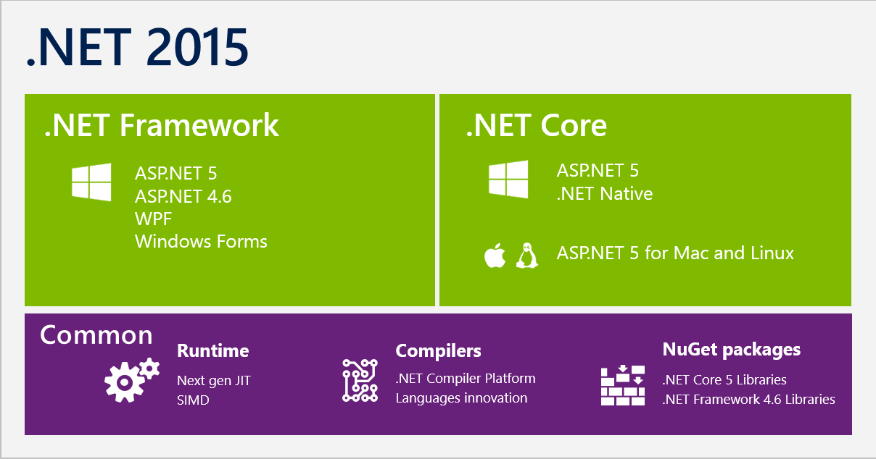
.NET Core
Open source, podpora pro Windows, Linux and Mac OsX
Multiplatformní implementace základních knihoven .NET

Slide 20
Reference
http://www.amazon.com/5-0-Nutshell-The-Definitive-Reference/dp/1449320104
http://2.bp.blogspot.com/_QZT9kid9l2Q/TJha8ti9JjI/AAAAAAAAAB0/xnJCLIpz-iU/s1600/8.jpg
http://www.cs.vsb.cz/behalek/vyuka/pcsharp/text/resources/1.jpg
http://gwb.blob.core.windows.net/sdorman/WindowsLiveWriter/CLR4.0InProcessSidebySideCLRHosting_93B4/image_thumb.png
http://www.c-sharpcorner.com/uploadfile/prvn_131971/chapter-1-introducing-Asp-Net/Images/1.gif
http://blogs.msdn.com/cfs-filesystemfile.ashx/__key/communityserver-blogs-components-weblogfiles/00-00-01-12-34/5488.Pic2.png

